Slide 1
第七章 文 件 管 理
7.1 文件和文件系统
7.2 文件的逻辑结构
7.3 外存分配方式
7.4 目录管理
7.5 文件存储空间的管理
7.6 文件共享与文件保护
7.7 数据一致性控制

Slide 2
7.1 文件和文件系统
什么是文件？（程序员观点）
文件是对辅存设备(磁盘/带驱动器)的抽象¹；
每个文件是设备中一个具有名字²的数据集合³；
文件管理器功能：
实现上述抽象 ；
提供组织文件的目录；
实现读/写文件内容；
复制、删除、移动文件、列出目录中文件等文件操作；
设置文件位置、文件共享与保护、文件权限等功能 ；……
文件管理与虚存（都用到辅存）：文件-永久信息，虚存-临时信息且与进程有关

Slide 3
7.1.1 文件、记录和数据项
1. 问题： 应用程序多采用结构数据类型（记录型数据），存储设备只能存储线性寻址的字节块。
2. 解决：文件系统提供从存储块到记录的一种抽象，至少提供一种从块的组织结构（第8章）到逻辑的信息集合转换。
记录文件↔记录-流转换↔字节流文件↔流-块转换↔存储块文件
(1) Windows、Unix仅提供：流->块转换功能---属于低级文件系统；
(2) 应用程序提供：记录->流转换。
Macintosh:提供记录-流转换功能---高级文件系统；
3.记录 与数据项
(1) 记录
(2) 组合数据项
(3) 基本数据项

Slide 4
4. 文件及属性
（1） 文件结构：
有结构文件：由若干个相关记录组成；
无结构文件： 字符流组成。
（2）文件名、扩展名：一串ASCII码或(和)汉字构成，名字的长度因系统不同而异。DOS、Windows及Unix关于文件的命名有所不同，请查阅有关资料。
图 6-1 文件、 记录和数据项之间的层次关系

Slide 5
（3）属性：
文件类型
文件长度
文件的物理位置
文件的建立时间
文件主
打开方式
……
查Windows、Linux相关

Slide 6
7.1.2 文件类型
1. 文件类型
按用途分类
系统文件（多数只能被调用，不能被读写）。
(2) 用户文件。
(3) 库文件。
2) 按文件中数据的形式分类
源文件。
(2) 目标文件。
(3) 可执行文件。

Slide 7
3) 按存取控制属性分类
只执行文件。
(2) 只读文件。
(3) 读写文件。
4) 按组织形式和处理方式分类 (1) 普通文件。 (2) 目录文件。 (3) 特殊文件。

Slide 8
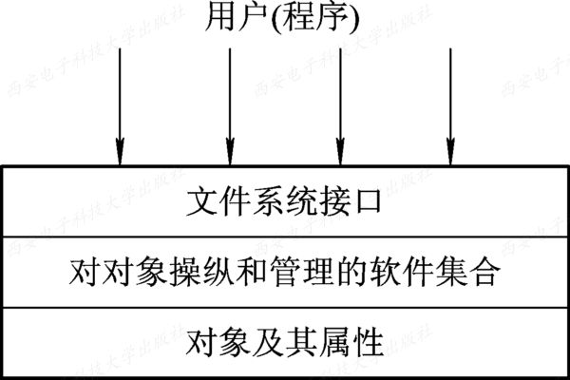
7.1.3 文件系统的层次结构
图 7-2 文件系统模型（3层）

Slide 9
1. 对象及其属性（最底层）
对象包括如下3个方面：
(1) 文件：
各种类型的文件都作为文件管理^{第2层}的直接对象。 (2) 目录/文件夹：
why: 方便用户对文件的存取和检索¹、提高对文件的存取速度²。
目录项包含内容：文件名、文件属性、文件物理地址等。
(3) 磁盘(磁带)存储空间：
文件、目录是要占用存储空间的，因此需要管理；
管理的目的/目标是：提高磁盘空间¹的利用率及提高对文件的存取速度²。

Slide 10
2. 对 对象的操纵和管理的 软件集合
文件系统的核心部分。包括了文件的大多数功能。
存储空间的管理(§8.2*)
目录的管理 (§7.3)
逻辑地址转换为物理地址的机制（§7.3）
读和写管理（ §7.1.4 + §7.3 + §8.3 ）
共享与保护(§7.4 + §7.5)
通常，把与文件有关的软件分为四个层次：
I/O控制层：是文件系统的最低层¹，由磁盘驱动程序²等组成。
基本文件系统层：主要用于处理内存与磁盘之间的数据块交换。
基本I/O管理程序层：该层用于完成与磁盘I/O有关的事务，如将逻辑块号转换为物理块号、管理磁盘空闲盘块、指定I/O缓冲等。
逻辑文件系统：用于处理与记录和文件相关的操作，如允许应用程序使用符号文件名访问文件及记录等。
也叫：设备驱动程序层，见fig 6.2

Slide 11
3. 文件系统的接口
为方便用户使用文件系统，文件系统通常向用户提供两种类型的接口：
(1) 命令接口。这是指作为用户(通过键盘命令)与文件系统交互的接口。
(2) 程序接口。这是指作为用户程序(通过系统调用)与文件系统的接口。

Slide 12
7.1.4文件基本操作
文件基本操作（通过 系统调用）
创建文件(分配外存空间^{1. §8.1} ，在目录中建立一目录项 (包括：文件名+外存地址等) ^{创建进程PCB—都用于管理，段表—图4-19}
(2) 删除文件^{对比：撤销进程--PCB}（找到相应的目录项，删除目录项并回收外存空间），另外，
(3) 读文件 文件名→目录→相应目录项→外存位置… §7.3.4
(4) 写文件 …
(5) 设置文件的读/写位置。

Slide 13
2. 文件的“打开”和“关闭”操作（是系统调用）
所谓“打开”，
(1) 为什么？（提高文件检索速度，图7-12）
(2) 为R/W做准备
(3) 从磁盘COPY指定文件的属性(FCB 图7-7)(外存位置、使用状态等)到内存的“已打开的文件表”的一个表目中；
之后，返回该表目编号--索引号。
用户可用索引号向系统提出操作请求；
系统用该索引号到打开（内存，快）的文件表中去查找；
程序中表现：返回文件标识符fp（用于对文件操作）
关闭（略）(1.保护文件 2.节省内存)

Slide 14
3. 其它文件操作（略）
(1) 对文件属性的操作（更改属性-名、权限，查询状态…）
(2) 对文件目录的操作（创建、删除、改变目录…此外，
(3) 文件共享、…的系统调用。

Slide 15
7.2 文件的逻辑结构
用户：看到的文件叫逻辑文件，由若干逻辑记录组成 。应用程序需要以逻辑记录为单位存取^{对比：进程用逻辑/相对地址}。
文件系统的高层设计要解决：文件的逻辑结构问题，即：如何将这些逻辑记录构成一个逻辑文件^{7.2.2—7.2.6}--fwrite(fp, r)；
文件系统的低层设计要解决：：文件的物理结构问题，即 如何将文件存储在外存上（第8章）。 因此，
文件：存在以下两种形式的结构：
（1）文件的逻辑结构^{本节7.2}(File Logical Structure)。
文件由逻辑记录组成¹，用户可以直接处理^{程序中R/W}这些记录及文件²。逻辑文件独立于文件的物理特性³，也称为文件组织。
(2) 文件的物理结构， 又称为文件的存储结构， 是指文件在外存上的存储组织形式（文件系统低层设计§ 8）。

Slide 16
7.2.1 文件逻辑结构的类型
基本要求：存储空间利用率高---省、检索速度---快、方便修改^{增删改}---好，存储的文件数量---多。----5.1.2 虚存要求
按文件是否有结构，可分为：
1) 有结构^{(有记录)}文件 (1) 定长记录 (2) 变长记录
2) 无结构文件
流文件：文件由字节/字符构成(而非记录)。
例：源程序、可执行文件、库函数等。
通过读、写指针来指出下一个要访问的字节/字符。
在UNIX系统中，所有的文件都被看作是流式文件；即使是有结构文件，也被视为流式文件；系统不对文件进行格式处理。

Slide 17
2. 按逻辑文件中记录的组织方式分类 (1) 顺序文件 § 7.2.2
记录按某种顺序^{讲2种}排列。 (2) 索引文件§ 7.2.4 (3) 索引顺序文件§ 7.2.5

Slide 18
7.2.2 顺序文件
1. 逻辑记录间的排列方式
文件中的记录，通常可以是如下两种排列顺序之一：
(1) 串结构：
各记录之间的顺序，通常按存入时间的先后排列，（与关键字无关），故只能对记录进行顺序查找^{缺点}。 (2) 顺序结构：
记录按关键字排序，故可有折半查找等查找算法。

Slide 19
2. 顺序文件的优缺点（+快）
(1) 对各记录进行批量存取¹场合时，存取效率是所有逻辑文件中最高的。
只有顺序文件才能存储在磁带（顺序存储设备)²上， 并能有效地工作。
(2) 不适合交互应用的场合。系统要去逐个(顺序)地查找诸记录，性能就可能很差。
10⁴个记录的顺序文件，顺序查找法一个指定的记录，平均需要查找5×10³个记录； 如果是可变长记录的顺序文件，开销将更大→其它文件。

Slide 20
(3) 增加或删除一个记录比较困难。
解决：可以为顺序文件配置一个运行记录文件(Log File)或称为事务文件(Transaction File)， 把试图增加、 删除或修改的信息记录于其中， 规定每隔一定时间， 例如4小时，将事务文件与原来的主文件加以合并， 产生一个按关键字排序的新文件。

Slide 21
7.2.3 记录寻址
隐式寻址方式(求下一记录位置)
对于定长记录的顺序文件，根据当前记录的逻辑地址，可确定下一个记录的逻辑地址Rptr:=Rptr+L, Wptr:=Wptr+L
寻址命令中无明确地址
图 7-3

Slide 22
2. 通过显式寻址方式 来访问定长记录文件 方法 (1)： 计算出第i个记录的位置，再访问文件记录
对定长记录文件：
A_{i}=i ×L。（类似于顺序存储结构的线性表计算）
实现对文件的：直接或随机访问---定长记录优点。
对变长记录文件：（不能使用显式寻址）
（类似于链式存储结构的线性表计算）
不能随机访问，只能顺序查找。
故 → 引出 §7.2.4 索引查找 。
方法(2) ：利用关键字访问文件记录
按关键字顺序查找。

Slide 23
7.2.4 索引文件
目标：解决变长记录文件查找时间长^{不能随机查找}的问题。
方法：
按关键字建立索引表，
各表项包括：
索引号+关键字+记录长度+记录位置指针
3. 各表项按关键字排序（->相应的查找方法）
图7-4
本质：变长记录^{文件}→定长记录^{各索引表项}
在文件中的顺序查找→在索引表中的随机查找^{优点}
原先for找第i个记录，现在查表找第i个：表始址+i—随机查找
原先for找第i个记录，现在可以对表折半查找^{已排序}
4. 多索引表的索引文件(多关键字排序，自学)

Slide 24
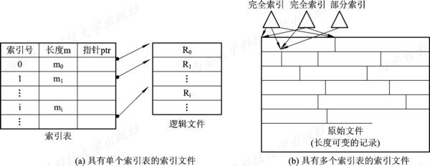

关键字
图7-4 具有单个和多个索引表的索引文件

Slide 25

7.2.5 索引顺序文件（索引+顺序）^{段页式管理}
索引查找问题：配置索引表¹，为每个记录都要设置一个索引项²，
增加了存储开销。
索引顺序表查找（数据结构）：
组内：顺序查找¹ ；组间：索引查找²。
拆半+顺序 查找
图 7-5 索引顺序文件

Slide 26

3. 两级索引顺序文件（自学） 对于一个非常大的文件，为找到一个记录而须查找的记录数目仍然很多，例如，对于一个含有10⁶个记录的顺序文件，当把它作为索引顺序文件时，为找到一个记录，平均须查找1000（=$\sqrt{106}$）个记录。为了进一步提高检索效率，可以为顺序文件建立多级索引，即为索引文件再建立一张索引表，从而形成两级索引表。

Slide 27
7.2.5 直接文件和哈希文件（自学）
1. 直接文件
直接文件可根据给定的记录键值，直接获得指定记录的物理地址。换言之，记录键值本身就决定了记录的物理地址。这种由记录键值到记录物理地址的转换被称为键值转换(Key to address transformation)。组织直接文件的关键， 在于用什么方法进行从记录值到物理地址的转换。

Slide 28
2. 哈希(Hash)文件
应用最广泛的一种直接文件，有关概念见数据结构。
由记录关键字值计算其目录表位置，目录表项中有记录的物理位置
图 6-6 Hash文件的逻辑结构

Slide 29
7.3 文件目 录
1. 为何需要文件目录？
问题：文件数目太多，磁盘空间却还在增加，如何管理众多文件呢？
解决：通过目录来管理这些文件。OS¹通过目录管理文件的内容(§7.3∽ §7.5)；用户²通过目录可以标识文件^{叫什么}、组织文件^{存放在哪里}、检索文件^{怎样查找}等。另外，还有共享、安全等方面的问题都需要解决。
2. 对目录管理的要求/功能如下：
实现“按名存取”(用户向系统提供文件名，OS提供文件存储位置，这是目录管理最基本的功能，也是文件系统向用户提供的最基本服务)。
(2) 提高对目录的检索速度。合理的目录结构可以加快目录检索速度，从而提高文件的存取速度。(Windows 、Android资源管理器 )。
(3) 实现文件共享(优点：节省存储空间，方便用户、提高了文件的复用率)。
(4) 允许文件重名(方便用户_单、多用户) 。
3. 目录管理的命令（Windows、Linux）

Slide 30

Android 手机：“我的文件”
(按名查找)

Slide 31
7.3.1 文件控制块和索引结点
1.文件控制块 （FCB）^{PCB、TCB、DCB…}
目录实现按文件名存取文件，文件名与文件位置的关系在哪里^{映射问题}？FCB提供了这种映射关系。
FCB作用：描述文件、控制文件的一种数据结构。
一个FCB，对应一个文件，也叫一个目录项。
FCB的集合，叫文件目录。
内容：外部名、状态(存档、打开r/w/…文件I/O函数、关闭、)、所有者、共享、锁、保护(r/w/… )、引用/连接计数(1个文件→多个目录项)、时间、日期?、存储信息等.总的来看：
(1)基本信息类
(2) 存取控制信息类
(3) 使用信息类
图 7-7 MS-DOS的文件控制块

Slide 32
1) 基本信息类包括： (1) 文件名。 (2) 文件物理位置(设备名、起始盘块号、文件长度)。 (3) 文件逻辑结构(流/记录文件-记录数、定/变长)。 (4) 文件的物理结构(顺序/链式/索引文件)。
2) 存取控制信息类 存取控制信息类包括文件主的存取权限、核准用户的存取权限以及一般用户的存取权限。
3) 使用信息类
使用信息类包括文件的建立日期和时间、文件上一次修改的日期和时间，以及当前使用信息。这些信息包括当前已打开该文件的进程数，是否被其它进程锁住，文件在内存中是否已被修改但尚未拷贝到盘上等。应该说明，对于不同OS的文件系统，由于功能不同，可能只含有上述信息中的某些部分。

Slide 33

2. 索引结点
1）索引结点（i结点）的引入
查文件就要查目录，查目录就要调入目录文件的第一个盘块^{因目录文件太大，不能都调入}。如果未查到，就要再调入其它目录盘块，我们就会发现：因为多次读盘，造成检索速度太慢^{问题1}，且目录项占了过多内存，造成内存利用率下降^{问题2}。
解决：(1)因为用文件名来检索文件位置，所以目录项中必须要有文件名。(2) 找到该文件名时，才读出其物理地址，其它关于文件的描述信息则用不到，因此勿需调入内存→存放目录项的盘块数大为减少→启动磁盘的次数也会减少（P34计算）。
UNIX：目录项构成仅有16 Byte(文件名+索引结点指针)， 指针指向索引结点（i结点，内含文件的描述信息—下页）。
文件名 （14Byte） | 索引结点编号/指针（2Byte）
文件名1
文件名2
图 7-8 UNIX的文件目录

Slide 34
2) 磁盘上¹索引结点内容 （+快）
文件主标识符 ，即拥有该文件的个人或小组的标识符；
(2) 文件类型，包括正规文件、目录文件或特别文件；
(3) 文件存取权限 ，指各类用户对该文件的存取权限；
(4) 文件物理地址，每一个索引结点中含有13个地址项，即iaddr(0)～iaddr(12)，它们以直接或间接方式给出数据文件所在盘块的编号；（§8.1.5 13个地址项）
(5) 文件长度，指以字节为单位的文件长度；
(6) 文件连接计数 ，表明在本文件系统中所有指向该(文件的)文件名的指针计数；（1个文件→多个目录项）
(7) 文件存取时间，指出本文件最近被进程存取的时间、最近被修改的时间及索引结点最近被修改的时间。

Slide 35
3) 内存中²索引结点内容
这是存放在内存中的索引结点。
当文件被打开时，要将磁盘索引结点拷贝到内存的索引结点中，便于以后使用。在内存索引结点中又增加了以下内容： (1) 索引结点编号，用于标识内存索引结点； (2) 状态，指示i结点是否上锁或被修改； (3) 访问计数，每当有一进程要访问此i结点时，将该访问计数加1，访问完再减1； (4) 文件所属文件系统的逻辑设备号； (5) 链接指针，设置有分别指向空闲链表和散列队列的指针。

Slide 36
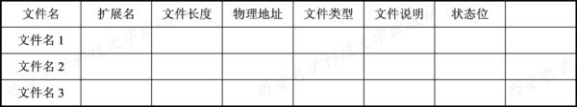
7.3.2 简单的文件目录
1. 单级文件目录 这是最简单的文件目录。在整个文件系统中只建立一张目录表，每个文件占一个目录项，目录项中含文件名、文件扩展名、文件长度、文件类型、文件物理地址以及其它文件属性。此外，为表明每个目录项是否空闲，又设置了一个状态位。单级文件目录如图7-9所示。
优点：简单。
缺点：查找速度慢^{长}，不允许同名，不便于共享。
图 7-9 单级目录

Slide 37
2. 两级目录（+快）
1）结构：主文件目录+多个用户文件目录UFD
克服了单级目录的问题^{3点}。但检索速度仍然低下。
图 7-10 两级目录结构

Slide 38
7.3.3 树形结构目录
1. 树形目录 在现代OS中，最通用且实用的文件目录无疑是树形结构目录。
它可以明显地提高：对目录的检索速度和文件系统的性能。
主目录在这里被称为根目录。
在每个文件目录中，只能有一个根目录¹。
每个文件和每个目录都只能有一个父目录²。
把数据文件称为树叶³，其它的目录均作为树的结点⁴，或称为子目录^{4a}。图7-11示出了树形结构目录。

Slide 39
主/根目录(包含了：三个用户的目录项)
B用户的总目录项：包含F、E、D
B用户的F目录项^{3个文件}
B用户的E目录项
B用户的D目录项
图 7-11 多级目录结构

Slide 40
2. 路径名和当前目录（略讲） 1) 路径名(path name) 在树形结构目录中，从根目录到任何数据文件都只有一条唯一的通路。在该路径上，从树的根(即主目录)开始，把全部目录文件名与数据文件名依次地用“/”连接起来，即构成该数据文件唯一的路径名。例 /B/F/J
2) 当前目录(Current Directory) 当一个文件系统含有许多级时，每访问一个文件，都要使用从树根开始，直到树叶(数据文件)为止的、包括各中间节点(目录)名的全路径名。访问文件相当麻烦。
解决：进程对文件的访问也有“局部性”：进程对文件的访问局限于某一范围。因此，
可为进程设置一个“当前目录”或“工作目录”。进程对文件的访问路径都是相对于当前目录进行，查找某个文件就从当前目录起、逐级经过中间的目录、最后找到要访问的文件。

Slide 41

(4) 目录操作（略讲） 1) 创建目录。 2) 删除目录。 ① 不删除非空目录。 ② 可删除非空目录。 3) 改变目录。 4) 移动目录。 5) 链接(Link)操作§7.4。 6) 查找。
Win7 资源管理器下查找

Slide 42
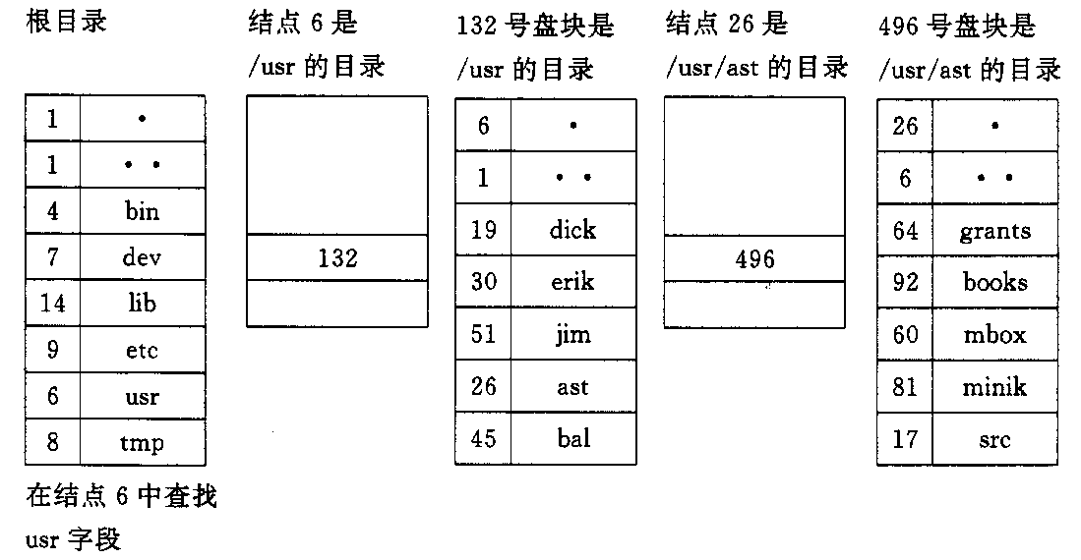
7.3.4 目录查询技术
线性/顺序检索法
单级目录中，顺序查找就能找到目录项。
树形目录中，文件名中包含查找路径，需要对多级目录查找。
文件路径名是 /usr/ast/mbox，查找文件mbox过程：
④
⑥
⑧
②
内容
内容
文件主
文件类型
存取权限
……
文件主
文件类型
存取权限
……
③
⑦
⑨
i结点
i结点
①
⑤
在60结点中找到mbox文件的位置
图 7-12 查找/usr/ast/mbox的步骤

Slide 43
2. Hash方法（+快）
索引值=Hash(文件名) ，由该索引值查文件目录，由目录查文件盘块。
一种处理此“冲突”的有效规则是： (略) 
(1) 在利用Hash法索引查找目录时，如果目录表中相应的目录项是空的，则表示系统中并无指定文件。
(2) 如果目录项中的文件名与指定文件名相匹配， 则表示该目录项正是所要寻找的文件所对应的目录项，故而可从中找到该文件所在的物理地址。
(3) 如果在目录表的相应目录项中的文件名与指定文件名并不匹配，则表示发生了“冲突”，此时须将其Hash值再加上一个常数(该常数应与目录的长度值互质)，形成新的索引值， 再返回到第一步重新开始查找。

Slide 44
7.4 文 件 共 享
在现代计算机系统中，必须提供文件共享手段。
关于共享：共享代码、共享内存、共享设备--spooling
文件共享：系统应允许多个用户(进程)共同使用一份文件。
方法：在系统中只需保留该共享文件的一份副本。
目的：节省存储空间。
如果系统不能提供文件共享功能，就意味着凡是需要该文件的用户，都须各自备有此文件的副本，显然这会造成对存储空间的极大浪费。

Slide 45
7.4.1 基于 有向无循环图 实现文件共享
1. 有向无循环图DAG
树形结构目录，每个文件只允许有一个父目录
父目录可以有效地拥有该文件（检索方向：从根向下）
故：其它用户要想访问文件，须经过其属主目录方可访问。
结论：树形结构目录是不适合文件共享。
解决方法：一个文件拥有多个¹属于不同用户的²父目录³。
此时，文件目录已不再是树形结构。
好处是：这些用户可通过对称的方式实现文件共享（而不必再通过其属主目录来访问）。
？真的可行(下图 7-13 )

Slide 46
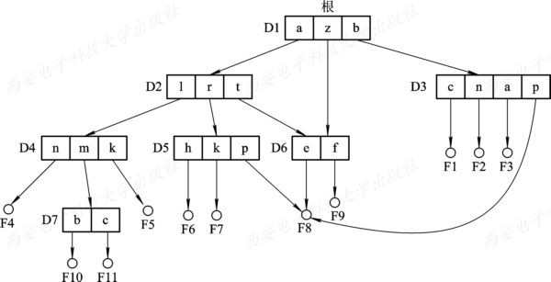
如果三个父目录D5、D6、D3要共享F8文件，就要将F8链接到这三个父目录上（即：三个目录成为F8的父目录）。
三个目录中F8的“文件名”分别是p、e、p。
如果目录中用F8的盘块号表示链接时，a用户通过D5目录修改了F8(例：增加了盘块)，z及b用户：无法根据各自目录D6及D3而获知。
一个文件，三个用户看到的长度却不同 __错
图7-13 有向无循环图目录层次

Slide 47

2. 利用索引结点 文件目录：文件名+指向索引结点的指针
索引结点：物理地址+文件的其它属性(count: 目录项数目)
两个用户共享文件Test r
图 7-14 基于索引结点的共享方式

Slide 48
图 7-15 进程B链接前后的情况
C要删文件：就会删除索引结点，B只能看到空指针^{正在读写？}；
C不删文件走开：B就是非法使用者 租房：水、电、气开户

Slide 49
7.4.2 利用符号链实现文件共享
思想：
允许一个文件或子目录有多个父目录。
主父目录才拥有指向其索引结点的指针；
其他共享目录/链接父目录：采用符号链接，即：只有该文件的路径名-----代表此父目录不是文件的拥有者 。
表示：主父目录到文件：实线；链接父目录到文件：虚线
图7-16

Slide 50
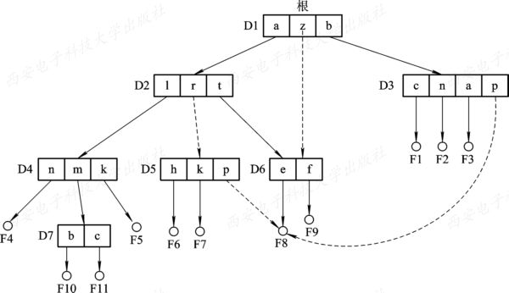
图7-16 使用符号链接的目录层次

Slide 51
2. 如何利用符号链实现共享+性能分析（自己看）
由系统创建一个LINK类型的新文件F（非F8），只包含被链接文件F8的路径名/符号链（不是索引结点指针）。
将F 写入链接父目录D5中。------符号链接
其它用户通过D5请求访问F8时，要求将被OS截获，OS根据F的路径名查找F8，然后读/写。
优点：若文件主删文件，D5找不到路径就放弃访问（无空指针、帐号等问题）；D5中只是路径（不是索引），无法删F8（安全）。
缺点：文件路径名长，多次访问磁盘，时间开销大(§7.3.4)；符号链也要耗费一定的磁盘空间，空间开销增大。

Slide 52
7.5 文 件 保 护（理解 7.5.1、7.5.2、7.5.3思想）
影响文件安全性的主要因素有及相应措施： (1) 人为因素 存取控制机制 (2) 系统因素 系统容错技术 (3) 自然因素 建立后备系统

Slide 53
7.5.1 保护域(Protection Domain) 目的：对进程访问对象进行保护。
1. 访问权
进程对于对象的访问应由系统来控制。
对象可以是硬件对象，如磁盘驱动器、打印机；也可以是软件对象，如文件、程序。
把一个进程能对某对象执行操作的权力/限 (R/W/X)，称为访问权。
2.保护域
“域”是进程对一组对象访问权的集合。
进程只能在指定域内执行操作。图7-17

Slide 54
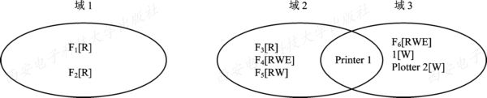
图7-17 三个保护域

Slide 55
3. 进程和域间的静态联系
进程与域（权限集）之间关系固定不变。
问题：资源浪费。（静态访问的通病，静/动态存储分配） 4. 进程和域间的动态联系
1进程 : M域
将进程的运行分为若干个阶段
每个阶段联系着一个域
根据需要规定各阶段中的域

Slide 56
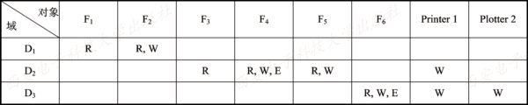
7.5.2 访问矩阵 1.基本的访问矩阵 对象、域：二维问题 二维数组 矩阵

Slide 57
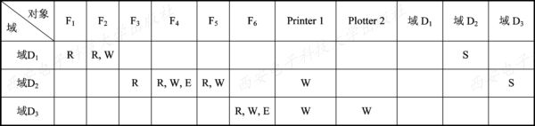
2. 具有域切换权的访问矩阵 问题：进程和域之间是一种动态联系关系(7.5.1 - 4)。
解决：矩阵中的对象增加了几个域（目的：域切换）。
域切换：
switch∈access(i, j) ，允许进程从域i切换到域j
下图：域D1中进程可以切换到D2中…..
图7-19 具有切换权的访问控制矩阵

Slide 58
7.5.3 访问矩阵的修改(自学)
1. 拷贝权(Copy Right)
2. 所有权
3. 控制权
7.5.4 访问矩阵的实现(自学)
1. 访问控制表
2. 访问权限(Capabilities)表

